Slide 1
Kaggle MCTS游戏结果预测 课程总结&QA
导师：William

Slide 2
1
课程总结
2
Q&A

Slide 3
1 课程总结
summary
总体思路
特征工程！！！！
目标：通过各种方式，对现有Feature进行改变，使得模型预测的更加准确
步骤：
头脑风暴有个大致的方向
决定创建什么特征
创建特征
测试所确定的特征对任务的影响
必要时改进你的特征
重复
模型融合： xgbt， catboost，lightbgm

Slide 4
1 课程总结
summary
模型融合：
平均法（Averaging）
基本思想：对于回归问题，一个简单直接的思路是取平均。稍稍改进的方法是进行加权平均。权值可以用排序的方法确定，举个例子，比如A、B、C三种基本模型，模型效果进行排名，假设排名分别是1，2，3，那么给这三个模型赋予的权值分别是3/6、2/6、1/6。
平均法或加权平均法看似简单，其实后面的高级算法也可以说是基于此而产生的，Bagging或者Boosting都是一种把许多弱分类器这样融合成强分类器的思想。

Slide 5
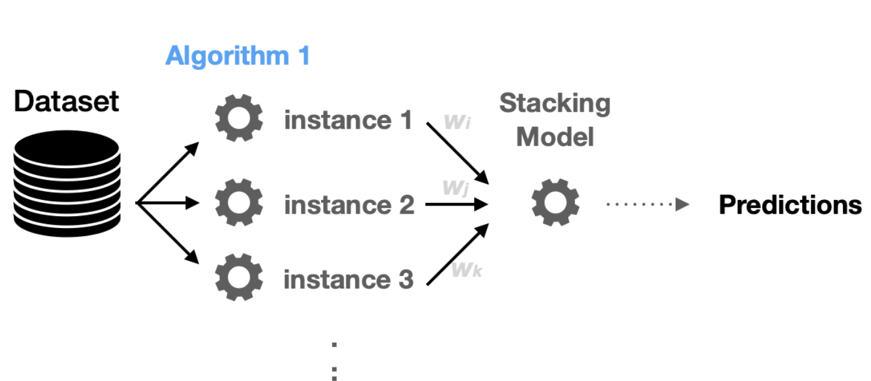
1 课程总结
summary
模型融合：
stacking
基本思想：堆叠类似于提升模型；它们产生更强健的预测器。堆叠是一个学习如何从所有弱学习者的预测中创建这样一个更强的模型的过程。

Slide 6
1 课程总结
summary
模型融合：
blending （推荐）
与叠加法非常相似，只是最终的模型在预测的同时学习了验证和测试数据集。因此，使用的特征被扩展到包括验证集。
3 model --》 3 个val --》 3 prdes --》 3 labels
for w0， w1，w2 in certain range：
result = pred0 * w0 + pred1 * w1 + pred2 * w2
score = MAE（label， result）

Slide 7
2 Q&A
Q&A

Slide 8
结语
再小的细节，也值得被认真对待

Slide 9
service@deepshare.net.net

